Slide 1

Azərbaycan Texniki Universiteti
İxtisas: İnformasiya təhlükəsizliyi
Qrup:6424a2
Fənn:Xətti cəbr
Müəllim:Məmmədzadə Nigar
Tələbə:Malik İsmayılov

Slide 2
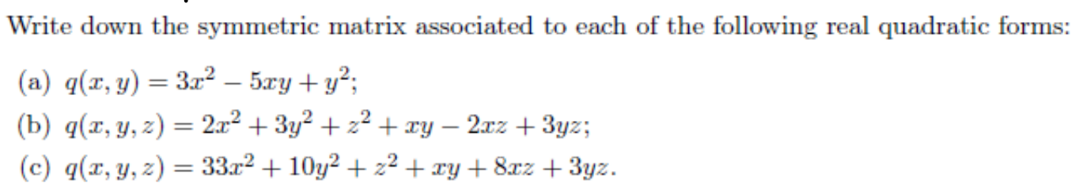


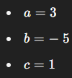



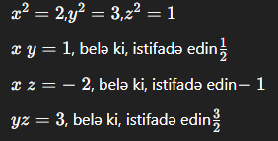


1
2
3

Slide 3
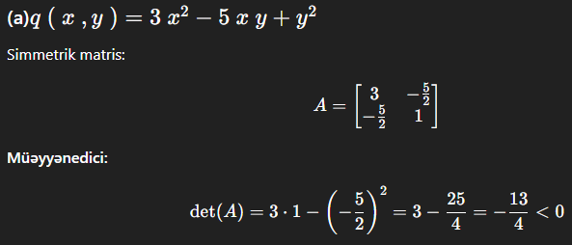
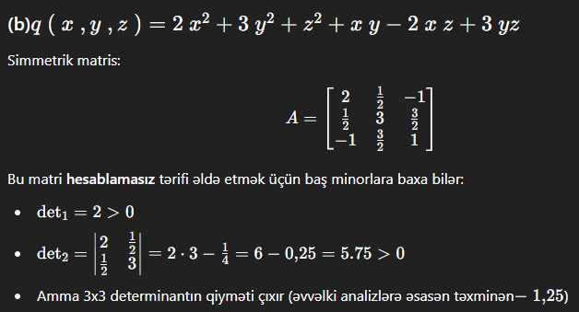
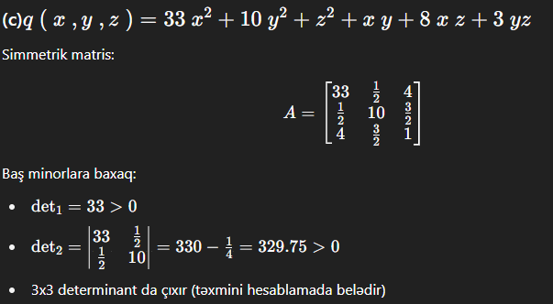
.
Kvadrat formanın tərifi (müəyyənlik) , onun zəruri simmetrik matrisinin öz qiymətləri (eigenvalues) əs.əsaslandırılır. Xülasə olaraq:
Bütün öz qiymətlər xaricidirsə → xarici təriflidir (pozitiv müəyyən)
Bütün öz qiymətlər fərqlidirsə → bütün təriflidir (mənfi müəyyən)
Öz qiymətlər cəmidirsə (bəziləri, bəziləri böyük) → qeyri-müəyyən
Bəzi öz qiymətlər 0 , digərləri eyni işarəlidirsə → yarım tərifli (semidefinite)
İndi ətrafında məşqdəki hər bir kvadrat forma üçün tərif xarakterini tapaq:
Yekun Cavab:
(a) Qeyri-müəyyən (qeyri-tərifli)
(b) Qeyri-müəyyən (qeyri-tərifli)
(c) Müsbət təyin (müsbət tərifli)

Slide 4
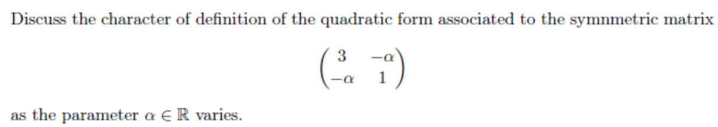



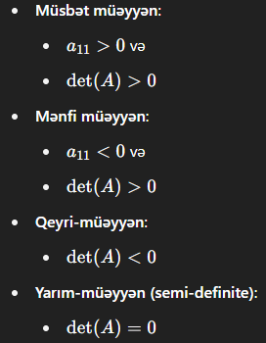


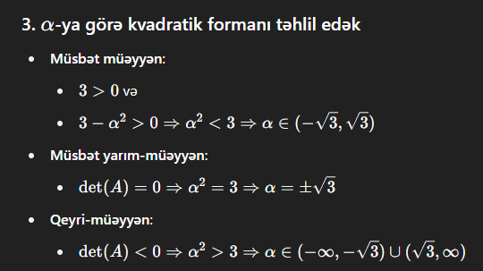

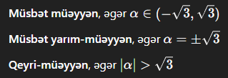

Slide 5
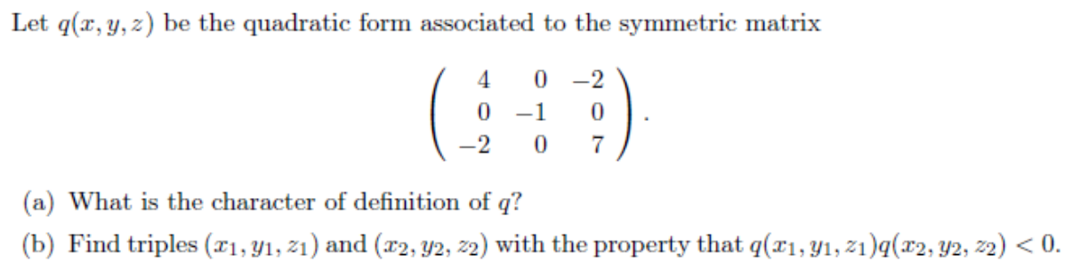
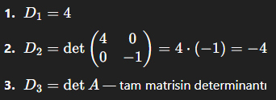
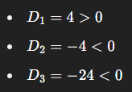






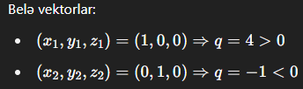

A
q kvadratik formasının müəyyənlik xarakteri (character of definition)
B

Slide 6
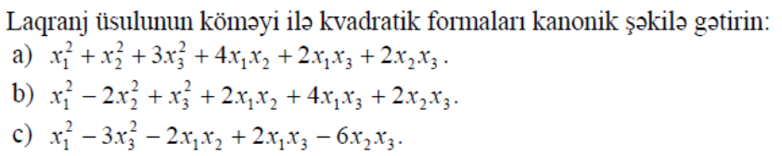



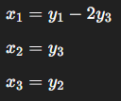







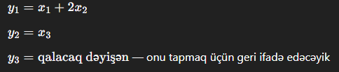

Slide 7
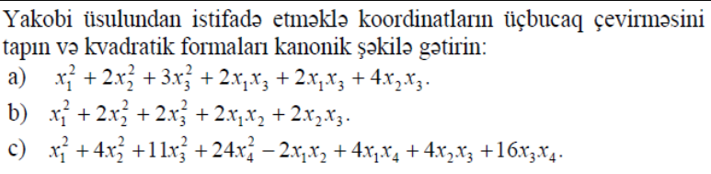



Slide 8
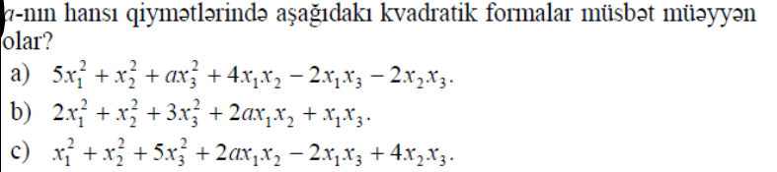

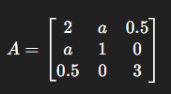






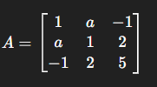
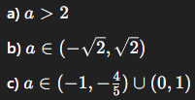

2
1
3

Slide 9
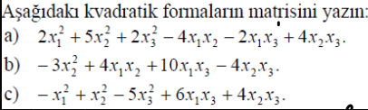





1
2
3

Slide 12
Diqqətiniz üçün təşəkkürlər!

